Slide 1

Energetická efektivnost
Zaměření na budovy
XEM
31. 10. 2022
Olomouc
Autor: Ing. Jaroslav Škrabal, Ph.D.

Slide 2
Energetická efektivnost
Jednám ze základních požadavků na budovy, je vytvoření vhodného vnitřního prostředí, které má pozitivní dopad na pohodu a zdraví obyvatel.
Aby mohlo být takové prostředí vytvoření, je třeba sledovat fyzikální parametry stavebních konstrukcí a technického vybavení budovy.
2/37

Slide 3
Energetická efektivnost
Především nás zajímají oblasti:
  tepelné ochrany budovy;
  osvětlení;
  řízení vlhkosti;
  akustika.
3/37

Slide 4
Energetická efektivnost
Tepelná ochrana budovy
  Má za úkol co nejvíce zamezit tepelným ztrátám, ke kterým dochází z důvodu přenosu tepla mezi teplejším prostředí interiéru a chladnějším prostředím exteriéru (pro chlazení obráceně.
  V budovách je snaha o co nejstabilnější udržení vnitřní teploty, bez zbytečných tepelných ztrát.
4/37

Slide 5
Energetická efektivnost
Tepelná ochrana budovy
  Dodaná nebo získaná energie je udržována v objektu kvalitním provedením tepelné obálky budovy, která přenos tepla přes obvodovou konstrukci co nejvíce sníží.
  Přenos tepla v budovách probíhá vedením, prouděním nebo zářením.
  K přenosu tepla vedením dochází v momentě, kdy se dotýkají dvě tělesa s rozdílnou teplotou.
5/37

Slide 6
Energetická efektivnost
Tepelná ochrana budovy
  Tento princip lze pozorovat i u kapalin a plynů v malých objemech.
  U větších plynových nebo kapalných objemů dochází k přenosu prouděním.
  Teplo se přenáší pohybem plynovými nebo tekutými částicemi mezi pevnými tělesy bez kontaktu.
  K bezkontaktními přenosu dochází i pomocí záření.
6/37

Slide 7
Energetická efektivnost
Osvětlení
  Řízení tepla v interiéru je nedílnou součástí při zajištění světelné pohody v objektu,
  Požadovaný vizuální komfort ovlivňuje schopnost člověka při plnění úkolu a ovlivňuje vnímání okolního prostředí.
7/37

Slide 8
Energetická efektivnost
Osvětlení
  Světelná pohoda je závislá na těchto faktorech:
    Podoba světla (intenzita, teplota, tonalita, apod.);
    Umístění zdroje světla;
    Směr světelného toku;
    Kontrast viděných povrchů;
    Odraz světla;
    Typ prováděné činnosti a individuálních vnímání.
  Osvětlení v objektu lze rozdělit na dvě základní kategorie podle zdroje světla, a to denní osvětlení a osvětlení umělé.
8/37

Slide 9
Energetická efektivnost
Řízení vlhkosti
  Řízení vlhkosti se v objektu provádí nejen z důvodu udržení vhodného vnitřního prostředí, ale především pro zamezení degradace a destrukce stavebních konstrukcí.
  Běžnou činností v objektu, přítomnosti lidí a rostlin ve vnitřním prostředí vzniká vlhkost.
  Úkolem správného návrhu řízení vlhkosti je zabránit pronikání vlhkosti do konstrukce, nebo zajistit, aby proniklá vlhkosti měla možnost v dostatečném objektu z konstrukce uniknout (difúzně otevřené a uzavřené konstrukce).
9/37

Slide 10
Energetická efektivnost
Akustika
  Správná akustika budov zajišťuje ideální vlastnosti vnitřních prostorů, tak aby co nejvíce vyhovovaly typu provozu a způsobu užívání.
  Ochraňuje před nadměrným hlukem a vibracemi.
  Zdroje hluku a vibrací mohou být externí nebo interní.
  V budovách se hluk šíří jako:
    Zvuk šířen vzduchem;
    Zvuk šířen v konstrukcí;
    Kročejový (nárazový) zvuk.
10/37

Slide 11
Energetická efektivnost
Akustika
  K přenosu zvuku vzduchem dochází ve formě vln, které se šíří od zdroje a prostupují konstrukcemi.
  V konstrukci se zvuky přenášejí pomocí vibrací.
  Kročejový hluk vzniká padajícími předměty nebo pohybem po podlaze nebo po stěně a dále se šíří do objektu konstrukcemi, které jsou mezi sebou pevně spojeny.
11/37

Slide 12
Energetická efektivnost
Akustika
  Při návrhu vhodných opatření jsou u materiálů nejdůležitější jejich absorpční odrazové a přenosové vlastnosti.
  Při vzniku zvuku v místnosti je část zvuku odrážena, část přenášena do další místnosti a část zvuku je rozptýlena v konstrukcí.
12/37

Slide 13
Vytápění a chlazení objektů
Tepelná pohoda je jedním ze základních požadavků, které jsou na bundový kladeny.
Pro vhodné zdroje tepla nebo chladu, a tedy dostatečné zajištění vytápění v zimních měsících a chlazení, je nutné správně stanovit velikost teplených ztrát.
13/37

Slide 14
Vytápění a chlazení objektů
Distribuce tepla
  Pro distribuci tepla v objektu je možné využít různá média a systémy.
  Každý systém má své výhody a nevýhody a každý se hodí pro jiné pokrývání energetických ztrát.
  Mezi nejpoužívanější typy lze považovat:
    Teplovodní systém (radiátory, konvektory, sálavé topení, …)
    Vzduchová ventilace (rekuperace, ohřev převáděného vzduchu, …)
    Tepelná čerpadla („mini-split“ jednotky, …)
    Elektrické systémy (přímotopy, …)
14/37

Slide 15
Vytápění a chlazení objektů
Distribuce tepla
  U moderních pasivních domů jsou tepelné ztráty nízké a pro dodání tepla a jeho distribucí je možné využít rozvody vzduchotechniky.
  Přiváděný čerstvý vzduch je po rekuperaci dodatečně ohříván na požadovanou teplotu.
  Ohřev se provádí napojením na tepelnou vodu nebo pomocí elektrické spirály.
15/37

Slide 16
Vytápění a chlazení objektů
Distribuce tepla
  U pasivních domů nebo u ostatních domů s velmi výkonnou teplenou obálkou budovy, která zajišťuje minimální energetické ztráty, je nutné brát v úvahu i tepelné ztráty/zisky od potrubí v objektu.
  Základním principem je při návrhu postupovat ta, aby potrubí v objektu bylo co nejkratší, především potrubí, které je vedeno mimo tepelnou obálku budovy.
16/37

Slide 17
Větrání a rekuperace vzduchu
Větrání objektu je nutné z důvodu udržení vnitřní pohody.
Přívodem čerstvého vzduchu se odvádí znečišťující látky a pomáhá při regulaci vlhkosti,
Přirozené větrání přívod čerstvého záduchu zajisti, ale není možná regulace.
17/37

Slide 18
Větrání a rekuperace vzduchu
Mechanické větrání přináší další výhody a možnosti při úpravě přiváděného vzduchu:
  Využití rekuperace tepla;
  Snížení rizika plísní;
  Snížení vlhkosti vzduchu;
  Chlazení/vyhřívání přiváděného vzduchu;
  Filtrace vzduchu.
18/37

Slide 19
Větrání a rekuperace vzduchu
Jednotka mechanické ventilace s rekuperací tepla je centrem ventilačního systému budov.
Jednotka by měla být správně umístěna, aby během provozu nerušila správně navržena, aby dokázala svůj potenciál na maximum, vysoce izolovaná, tak aby se zabránilo zbytečném tepelným ztrátám.
Moderní jednotka dokáže využít až 90 % odpadního tepla pro ohřev přivádění čerstvého vzduchu.
19/37

Slide 20
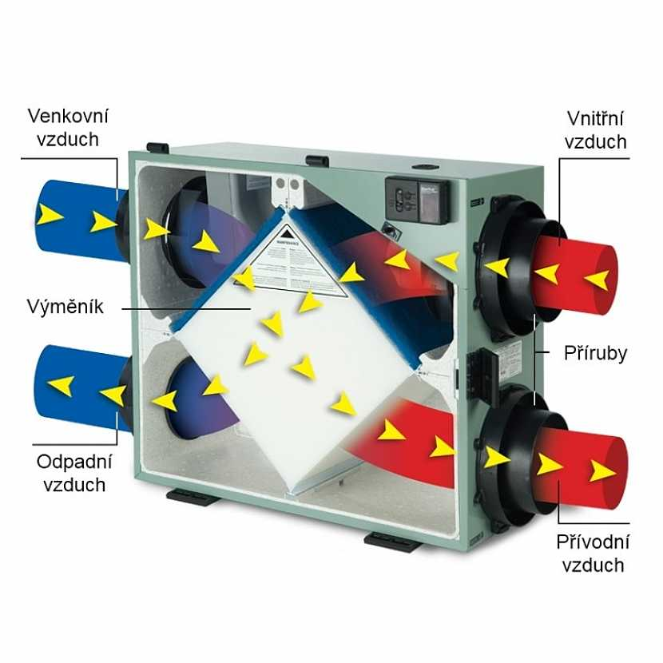
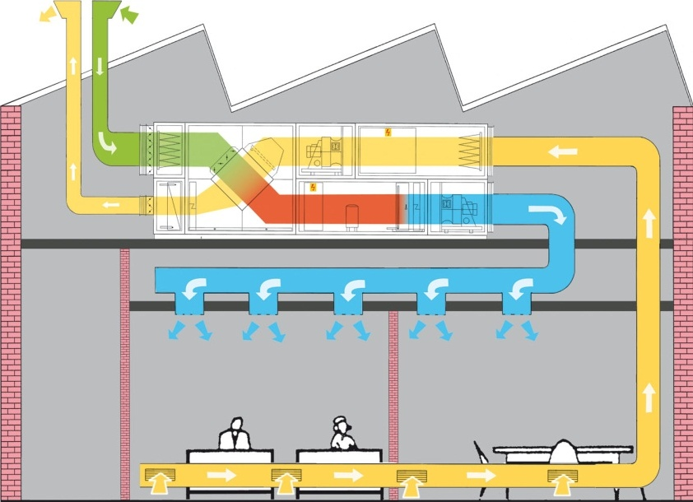
Větrání a rekuperace vzduchu
20/37

Slide 21
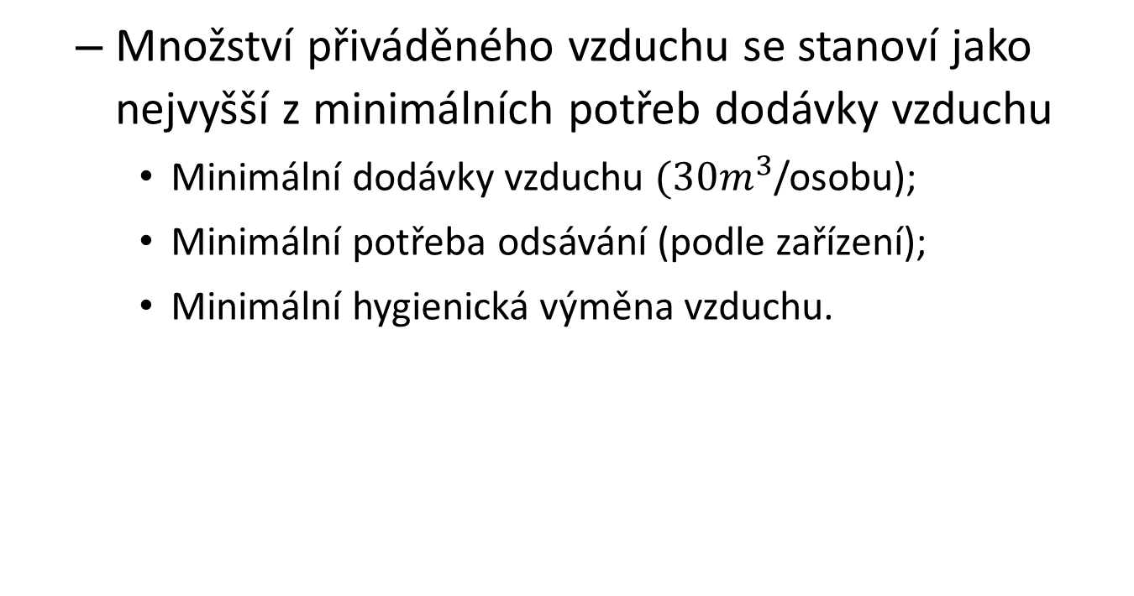
Větrání a rekuperace vzduchu
  Množství přiváděného vzduchu se stanoví jako nejvyšší z minimálních potřeb dodávky vzduchu
    Minimální dodávky vzduchu $(30m^{3}$/osobu);
    Minimální potřeba odsávání (podle zařízení);
    Minimální hygienická výměna vzduchu.
21/37

Slide 22
Vzduchotěsnost, neprůvzdušnost a procesy vodní páry v konstrukci
  Obálka budovy je hranicí mezi vnějším proměnlivým a vnitřním stabilním kontrolovaným prostředím.
  Mezi její základní funkce patří tepelná izolace, zajištění vzduchotěsnosti, izolace proti dešťové vodě, ochrana proti větru nebo kontrola a řízení páry.
22/37

Slide 23
Vzduchotěsnost, neprůvzdušnost a procesy vodní páry v konstrukci
  Výhody neprůvzdušnosti obálky budovy:
    Snížení dopadu větru na výkonnost budovy;
    Zvýšení schopnosti tepelné izolační vrstvy;
    Snížení tepelné ztráty a snížené nákladů na vytápění;
    Zvýšení komfortu v budově.
23/37

Slide 24
Vzduchotěsnost, neprůvzdušnost a procesy vodní páry v konstrukci
  Pokud se teplý a vlhký vzduch dostane do kontaktu s chladným povrchem začne kondenzovat.
  Pokud tomuto procesu bude docházet dlouhodobě je vysoké riziko vzniku plísní nebo degradace konstrukce.
  Největší riziko je u materiálů, které jsou náchylné k rozkladu (především dřevěná konstrukce).
24/37

Slide 25
Vzduchotěsnost, neprůvzdušnost a procesy vodní páry v konstrukci
  Pokud se vlhkost do konstrukce dostane, je třeba zajistit, aby se všechna dostala z konstrukce ven a nedocházelo k její koncentraci uvnitř konstrukce.
  Výhody kontrolovaného řízení par v konstrukci:
    Zabránění úniku par do vnějších vrstev obálky budovy;
    Vytvoření vnější obálky, která propouští vodní páry do exteriéru;
    Snížení rizika kondenzace par a vzniku plísní v obálce budovy;
    Ochrana strukturální integrity;
    Zvýšení životnosti konstrukce vrstev obálky budovy.
25/37

Slide 26
Energetická bilance budovy
  Energetická bilance budovy je souhrn výpočtů, které představují pohyby energie mezi budovou a okolním prostředím.
  Jedná se tedy o popsání vztahu mezi tepelnými ztrátami a tepelnými zisky budovy, které jsou balancovány množstvím dodané energie.
26/37

Slide 27
Energetická bilance budovy
  Pro sestavené energetické bilance objektu se nejčastěji využiv měsíční metoda, která vychází z výpočtu potřeby tepla v každém měsíci a na základě těchto hodnot se poté stanovuje celková roční potřeba tepla pro vytápění/chlazení.
  Roční potřeba tepla se stanoví jako součet měsíčních potřeb tepla na vytápění.
27/37

Slide 28
Energetická bilance budovy
  Dodaná teplená energie
    Dodaná tepelná energie charakterizuje množství energie, které je potřebné k zajištění tepelné pohody uvnitř obývané zóny.
    Výše měsíční potřeby tepla na vytápění je závislá na velkosti tepelných ztrát a tepelných zisků v daném měsíci.
    Pro tepelné zisky je nutné stanovit faktor využitelnosti tepelných zisků.
28/37

Slide 29
Energetická bilance budovy
  Tepelné ztráty
    Tepelné ztráty se dají zařadit do dvou hlavních skupin, a to tepelné ztráty způsobené postupem tepla skrz obvodovou konstrukci vytápěného prostoru a tepelné ztráty způsobené větráním.
    K dalším tepelným ztrátám dochází v zavilosti na efektivitě systému budovy.
29/37

Slide 30
Energetická bilance budovy
  Tepelné ztráty
    Tepelné ztráty postupem tepla:
      Do této skupiny se dají veškeré ztráty, ke kterým dochází pronikáním tepla skrze konstrukcí z tepelné vytápěné zóny do zóny chladnější, nevytápěné nebo do exteriéru.
      Pro výpočet se uvažují veškeré plochy obvodového pláště na rozhraní vytápěného prostoru a těchto prostředí:
        Exteriér,
        Nevytápěný nebo temperovaný prostor;
        Zemina.
30/37

Slide 31
Energetická bilance budovy
  Tepelné ztráty
    Tepelné ztráty větráním:
      Větrání objektu je jednou ze základních aktivit, teré je nutné provádět pro udržení kvalitního prostředí v budově.
      Výměnou vnitřního odpadového tepelného vzduchu za čerstvý studený venkovní vzduch dochází k tepelné ztrátě.
      Tepelné ztráty, ke kterým dochází při výměně vzduchu uvnitř vytápěné zóny, přispívají k celkovým tepelným ztrátám objektu.
31/37

Slide 32
Energetická bilance budovy
  Tepelné ztráty
    Tepelné ztráty větráním:
      Jejich význam velmi narůstá, především u nových budov s nízkou tepelnou ztrátou postupem tepla z důvodu provádění dobré tepelné obálky budovy.
      Výpočet tepelné ztráty větráním pro stanovení energetické bilance objektu je třeba provádět především s ohledem na způsob větráním nebo zda je využito mechanického větrání nebo mechanického větrání s rekuperací.
32/37

Slide 33
Energetická bilance budovy
  Tepelné zisky
    Solární energetické zisky
      Jsou tvořeny dopadajícím slunečním zářením na průhledné čísti obvodového pláště;
      Pro tyto plochy se počítá účinná solární plocha, která charakterizuje plochu prvku sníženou o vliv faktorů ovlivňujících využitelnosti sluneční energie.
      Musejí se vzít v potaz veškeré prvky, které brání průniku slunečního záření například stínící prostředky (žaluzie, závěsy, záclony, …) nebo vlastnosti zasklení konstrukce (propustnost sluneční energie).
33/37

Slide 34
Energetická bilance budovy
  Tepelné zisky
    Vnitřní tepelné zisky
      Jsou tvořeny především produkcí tepla od osob, osvětlení i ostatních zařízení ve vytápěné zóně.
      Výše zisků se liší v závislosti na typu provozu v daném objektu, pro který se výpočet provádí.
      Je třeba vždy vytvořit co nejpřesnější model na základě kterého se výpočet provede.
34/37

Slide 35
Energetická bilance budovy
  Tepelné zisky
    Vnitřní tepelné zisky
      Pro tepelné zisky od osob je důležitá nejen doba, pro kterou jsou vytápěné zóně přítomny, ale i činnost, kterou osoby provádějí.
      Osoby předají mnohem více tepelné energie, do okolního prostředí při aktivní činnosti než například při kladném sezení.
35/37

Slide 36
    Zdroj:
    POLAR, J., KARÁSEK, J., BAČOVSKÝ M., KVASNICA, J. a L. MEDOVÁ. Energetický management budov. ČVUT, s. 120, 2020. ISBN 978-80-01-06683-6.
36/37

Slide 37
Děkuji za pozornost

